Slide 1

Spark Avancé
Intégration Kafka
L’accélérateur
de vos Performances
18/11/2025
Cabinet de Conseil et Formation spécialisé dans l’Amélioration des Performances des Entreprises

Slide 2
+
Organisation
Organisation des exercices
Tout le support d’exercice est constitué de la même manière:
Les objectifs de l’exercice: quel est l’intérêt de l’exercice ?
Un descriptif global des étapes à réaliser qui doit permettre de faire l’exercice en connaissant les notions abordées
Le résultat de l’exercice sous forme de copies d’’écran
La correction de l’exercice étape par étape

Slide 3
+
Etapes pour réaliser l’application
Objectif
Installer KAFKA (broker) avec une interface Kraft.
Installer Notebook Jupyter avec stack ML (SciPy, scikit-learn, etc.)
Créer un Notebook pour Produire des données KAFKA dans un topic
Créer un Notebook pour Consommer les données KAFKA du topic et générer un modèle
Créer un Notebook pour tester le modèle.
  Créer un fichier python pour consommer le modèle
Créer un Notebook pour Démarrer un serveur FastAPI et exposer le modèle.
Tester le modèle à partir d’un Notebook et à partir de Postman

Slide 4
+
Installation des services dans Docker

Slide 5
+
Installation des services pour KAFKA
Sur le serveur Ubuntu, ouvrir un Terminal:
créer un répertoire racine kafka sous votre compte:
  mkdir ~/kafka
  cd ~/kafka
  Code .
Créer à la racine un fichier de configuration docker compose: docker-compose.yml avec l’éditeur Visual Code.

Slide 6
+
Installation des services pour KAFKA
Docker-compose.yml
services:
# Kafka en mode KRaft (broker + controller)
kafka:
image: confluentinc/cp-kafka:7.4.0
container_name: kafka-broker
ports:
- "9092:9092" # Kafka depuis l'hôte : localhost:9092
environment:
# --- KRaft ---
KAFKA_NODE_ID: 1
KAFKA_PROCESS_ROLES: broker,controller
KAFKA_CONTROLLER_QUORUM_VOTERS: 1@kafka-broker:9093
KAFKA_CONTROLLER_LISTENER_NAMES: CONTROLLER
CLUSTER_ID: MkU3OEVBNTcwNTJENDM1Tk # ID fixe, peut rester tel quel
# --- Listeners ---
KAFKA_LISTENER_SECURITY_PROTOCOL_MAP: CONTROLLER:PLAINTEXT,PLAINTEXT:PLAINTEXT
KAFKA_LISTENERS: PLAINTEXT://0.0.0.0:9092,CONTROLLER://0.0.0.0:9093
KAFKA_ADVERTISED_LISTENERS: PLAINTEXT://kafka-broker:9092
KAFKA_INTER_BROKER_LISTENER_NAME: PLAINTEXT
# --- Logs & topics internes ---
KAFKA_LOG_DIRS: /var/lib/kafka/data
KAFKA_OFFSETS_TOPIC_REPLICATION_FACTOR: 1
KAFKA_TRANSACTION_STATE_LOG_REPLICATION_FACTOR: 1
KAFKA_TRANSACTION_STATE_LOG_MIN_ISR: 1
KAFKA_AUTO_CREATE_TOPICS_ENABLE: "true"
volumes:
- ./kafka-data:/var/lib/kafka/data
# UI pour Kafka (topics, groupes de consommateurs, etc.)
kafka-ui:
image: provectuslabs/kafka-ui:latest
container_name: kafka-ui
ports:
- "8088:8080" # http://localhost:8088
environment:
KAFKA_CLUSTERS_0_NAME: local
KAFKA_CLUSTERS_0_BOOTSTRAPSERVERS: kafka-broker:9092
KAFKA_CLUSTERS_0_READONLY: "false"
depends_on:
- kafka
# Notebook Jupyter avec stack ML (SciPy, scikit-learn, etc.)
ml-notebook:
image: jupyter/scipy-notebook:latest
container_name: ml-notebook
ports:
- "8888:8888" # http://localhost:8888
- "8000:8000" # FastAPI
environment:
JUPYTER_TOKEN: "mgt" # mot de passe simple
volumes:
- ./notebooks:/home/jovyan/work
depends_on:
- kafka
networks:
default:
name: kafka-ml-net

Slide 7
+
Installation d’un serveur KAFKA
Docker-compose.yml (suite)
# --- Logs & topics internes ---
KAFKA_LOG_DIRS: /var/lib/kafka/data
KAFKA_OFFSETS_TOPIC_REPLICATION_FACTOR: 1
KAFKA_TRANSACTION_STATE_LOG_REPLICATION_FACTOR: 1
KAFKA_TRANSACTION_STATE_LOG_MIN_ISR: 1
KAFKA_AUTO_CREATE_TOPICS_ENABLE: "true"
volumes:
- ./kafka-data:/var/lib/kafka/data

Slide 8
+
Installation d’un serveur KAFKA
Docker-compose.yml (suite)
# UI pour Kafka (topics, groupes de consommateurs, etc.)
kafka-ui:
image: provectuslabs/kafka-ui:latest
container_name: kafka-ui
ports:
- "8088:8080" # http://localhost:8088
environment:
KAFKA_CLUSTERS_0_NAME: local
KAFKA_CLUSTERS_0_BOOTSTRAPSERVERS: kafka-broker:9092
KAFKA_CLUSTERS_0_READONLY: "false"
depends_on:
- kafka

Slide 9
+
Installation d’un serveur KAFKA
Docker-compose.yml (suite)
# Notebook Jupyter avec stack ML (SciPy, scikit-learn, etc.)
ml-notebook:
image: jupyter/scipy-notebook:latest
container_name: ml-notebook
ports:
- "8888:8888" # http://localhost:8888
- "8000:8000" # FastAPI: pour pouvoir exposer les données calculées.
environment:
JUPYTER_TOKEN: "mgt" # mot de passe simple
volumes:
- ./notebooks:/home/jovyan/work
depends_on:
- kafka
networks:
default:
name: kafka-ml-net

Slide 10
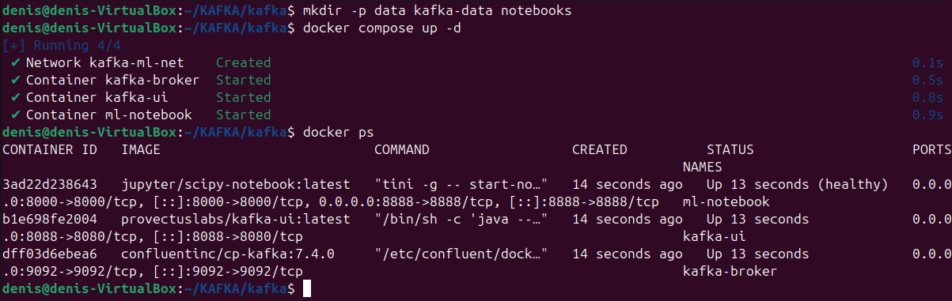
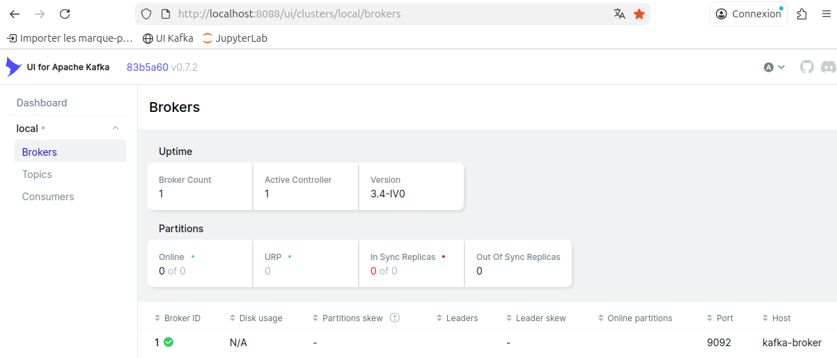
+
Installation d’un serveur KAFKA
Dans le répertoire kafka, lancer les serveurs:
  mkdir -p data kafka-data notebooks
  docker compose up –d
Vérifier que les services sont bien démarrés
  docker ps
Vérifier que l’interface UI de Kafka est démarré
  http://localhost:8088/
et le broker de Kafka:
  Noter le port du broker 9092.

Slide 11
+
Vérification du serveur Jupyter
Se connecter sur le serveur Jupyter: http://localhost:8888/
Saisir le mot de passe définit dans le docker-compose.yml ( ici mgt)
Les différents notebooks/python … peuvent être maintenant créés.

Slide 12
+
Création d’un producteur Kafka (producer)

Slide 13
+
Création d’un producteur Kafka (producer)
Ouvrir Jupyter et créer un notebook: Producer.ipynb (exécuter au fur et à mesure les cellules: « CTRL-Entrée »)
Charger dans une première cellule les libraries nécessaires
Définir l’accès au broker serveur:port => "kafka-broker:9092"
Et le « dossier » sous lequel seront mis les messages: TOPIC
!pip install kafka-python
import json
import time
import random
from kafka import KafkaProducer, KafkaConsumer
import numpy as np
from sklearn.linear_model import SGDClassifier
# ⚠️ Depuis le conteneur Jupyter, on utilise le nom du service docker-compose
BOOTSTRAP_SERVERS = "kafka-broker:9092"
TOPIC = "ml-stream-demo"

Slide 14
+
Création d’un producteur Kafka (producer)
Ensuite un producer est créé est un message constitué de deux valeurs aléatoires sont générées, avec un label (supervisé)
producer = KafkaProducer(
bootstrap_servers=BOOTSTRAP_SERVERS,
value_serializer=lambda v: json.dumps(v).encode("utf-8"),
)
def generate_sample():
x1 = random.random()
x2 = random.random()
label = 1 if x1 + x2 > 1 else 0
return {"features": [x1, x2], "label": label}
# Envoi de N messages pour alimenter le flux
N = 500
for i in range(N):
msg = generate_sample()
producer.send(TOPIC, msg)
if i % 20 == 0:
print(f"Message {i}: {msg}")
time.sleep(0.1) # pour simuler un vrai flux (100 ms)
producer.flush()
print("Envoi terminé ✅")

Slide 15
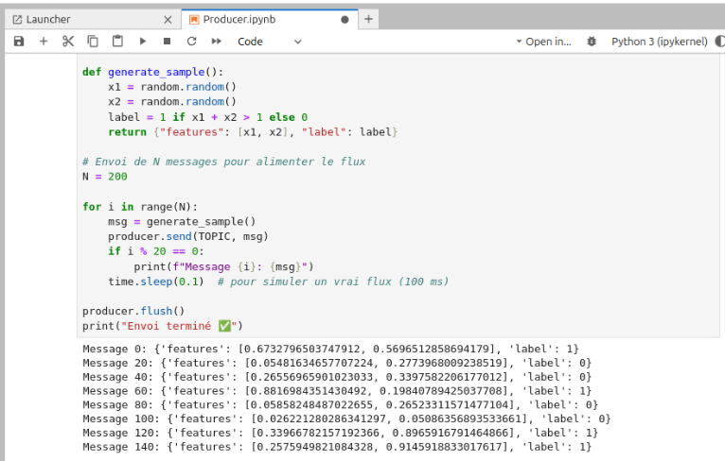
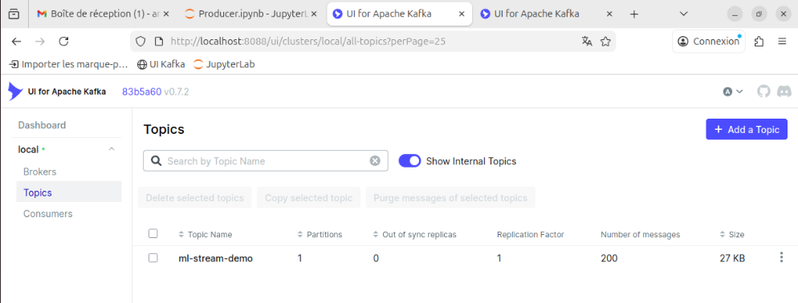
+
Création d’un producteur Kafka (producer)
Exécuter les cellules pour valider l’alimentation des données
Vérifier dans l’UI de Kafka, la création du TOPIC et des messages.

Slide 16
+
Création d’un consumer Kafka

Slide 17
+
Création d’un consumer Kafka
Ouvrir Jupyter et créer un notebook: Consumer.ipynb (exécuter au fur et à mesure les cellules: « CTRL-Entrée »)
Charger dans une première cellule les libraries nécessaires
Définir l’accès au broker serveur:port => "kafka-broker:9092"
Et le « dossier » sous lequel seront mis les messages: TOPIC
!pip install kafka-python
from kafka import KafkaConsumer
import json
import numpy as np
from sklearn.linear_model import SGDClassifier
from joblib import dump
# ⚠️ Depuis le conteneur Jupyter, on utilise le nom du service docker-compose
BOOTSTRAP_SERVERS = "kafka-broker:9092"
TOPIC = "ml-stream-demo"

Slide 18
+
Création d’un consumer Kafka
Ensuite un producer est créé est un message constitué de deux valeurs aléatoires sont générées, avec un label (supervisé)
consumer = KafkaConsumer(
TOPIC,
bootstrap_servers=BOOTSTRAP_SERVERS,
auto_offset_reset="earliest", # repartir du début du topic
enable_auto_commit=True,
value_deserializer=lambda m: json.loads(m.decode("utf-8")),
)
model = SGDClassifier(loss="log_loss") # logistic regression online
classes = np.array([0, 1])
is_initialized = False
batch_X, batch_y = [], []
max_messages = 400 # pour ne pas boucler à l'infini dans l'exemple

Slide 19
+
Création d’un consumer Kafka
Boucle sur les messages pour entrainer le modèle. (non optimisé)
for i, record in enumerate(consumer):
data = record.value
batch_X.append(data["features"])
batch_y.append(data["label"])
if len(batch_X) >= 32:
X = np.array(batch_X)
y = np.array(batch_y)
if not is_initialized:
model.partial_fit(X, y, classes=classes)
is_initialized = True
else:
model.partial_fit(X, y)
print(f"Batch entraîné (messages {i-31}–{i})")
# Exemple de prédiction à la volée
test_point = np.array([[0.2, 0.9]])
proba = model.predict_proba(test_point)[0, 1]
print(f"P(label=1 | [0.2, 0.9]) = {proba:.3f}\n")
batch_X, batch_y = [], []
if i + 1 >= max_messages:
print("Fin de la démo de consommation ✅")
break

Slide 20
+
Création d’un consumer Kafka
Sauvegarde du modèle pour pouvoir l’utiliser dans une application et faire des prédictions à la volée.
# 🔽🔽🔽 SAUVEGARDE DU MODÈLE APRÈS L'ENTRAÎNEMENT 🔽🔽🔽
if is_initialized:
dump(model, "kafka_stream_model.joblib")
print("Modèle sauvegardé dans 'kafka_stream_model.joblib' ✅")
else:
print("Aucun modèle entraîné, rien à sauvegarder.")

Slide 21
+
Création d’un Notebook pour tester le modèle

Slide 22
+
Création d’un Notebook pour tester le modèle
Ouvrir Jupyter et créer un notebook: Consumer.ipynb (exécuter au fur et à mesure les cellules: « CTRL-Entrée »)
Définir le code suivant dans une cellule pour valider les résultats.
from joblib import load
import numpy as np
# 🔽🔽🔽 CHARGEMENT DU MODÈLE SAUVEGARDÉ 🔽🔽🔽
model = load("kafka_stream_model.joblib")
print("Modèle chargé depuis 'kafka_stream_model.joblib' ✅\n")
# Quelques points de test
X_test = np.array([
[0.1, 0.1], # plutôt classe 0
[0.9, 0.3], # plutôt classe 1
[0.6, 0.7], # plutôt classe 1
[0.2, 0.4], # plutôt classe 0
])
proba_1 = model.predict_proba(X_test)[:, 1]
pred = model.predict(X_test)
for x, p, yhat in zip(X_test, proba_1, pred):
print(f"x={x} -> proba(label=1)={p:.3f}, prédiction={yhat}")

Slide 23
+
Création d’un serveur pour exposer le résultat

Slide 24
+
Création d’un serveur pour exposer le résultat
Pour pouvoir accéder aux données locales créer un fichier python dans Jupyter: File\New\Python File
Nommer le fichier: Test_model_api.py. Ce script constitue une application qui permet d’évaluer les données « Postées »
from fastapi import FastAPI
from joblib import load
import numpy as np
app = FastAPI()
model = load("kafka_stream_model.joblib")
@app.post("/predict")
def predict(features: list[float]):
X = np.array([features])
proba = model.predict_proba(X)[0,1]
return {"proba_label_1": float(proba)}

Slide 25
+
Création d’un serveur pour exposer le résultat
Créer un Notebook pour démarrer le serveur FastAPI et exposer l’application précédente
Dans une première cellule installer le bon serveur FastAPI
Ajouter la libraries suivantes pour des problèmes de compatibilité.
Démarrer le serveur
!pip install fastapi uvicorn
!pip install -U "typing_extensions>=4.12.0" pydantic pydantic-core
!uvicorn Test_model_api:app --host 0.0.0.0 --port 8000 --reload

Slide 26
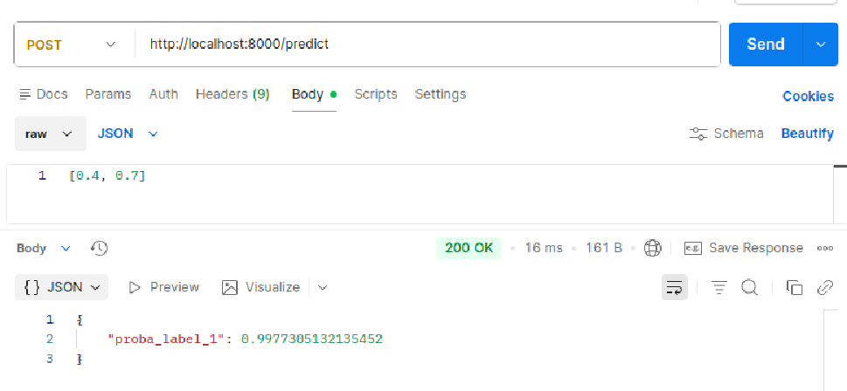
+
Tester le serveur
Créer un Notebook pour test le Web Service qui a été exposé:
Dans Postman
import requests
payload = [0.4, 0.7]
response = requests.post(
"http://localhost:8000/predict",
json=payload
)
print(response.json())

Slide 27







Suivez-Nous www.mgt-conseils.com contact@mgt-conseils.com
| Direction Commerciale
Merci pour votre attention
business@mgt-conseils.com
| Paris
+331 47 20 67 63
Les Champs Elysées
104 Rue du Faubourg Saint - Honoré, 75008 Paris
| Abidjan
+225 05 06 75 01 01
Résidence Palazzo Posillipo Cocody - Danga,
BP 10 367, Abidjan 01
/MGT.Conseils
/mgt-conseils
@MGTConseils
| Bénin
+229 90 55 10 55
Akpakpa Rés. JR d’Adèle,
Cotonou
SARL au capital de 50 300 € - SIRET 479 638 462 00032

